Slide 1
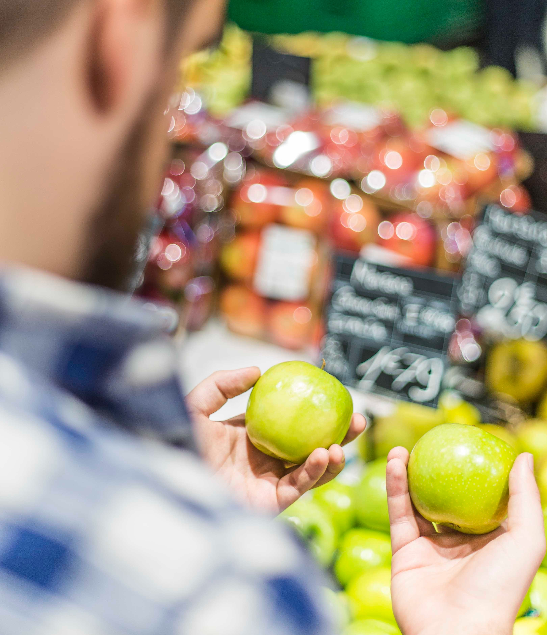
I dag
Presentation av Kirsi
Tips, minipresentationer?
Jämförelse
Minnet och minnen
Bild: Unsplash/Raquel Martínez

Slide 2
Jämförelse – några nyttiga fraser
Jämfört med a är b
I jämförelse med a är b…
En skillnad mellan a och b är …
Medan a är … så är b….
Till skillnad från a är b…
I motsats till a är b…
Både a och b….
Såväl a som b….
Precis som a är b…
A har samma…… som b
Bild: Unsplash/Jason Dent

Slide 3
Kom ihåg!
mycket – mer – mest
många – fler – flest
lite – mindre – minst
få – färre – (färst)
Bild: Pexels/Carmen Attal

Slide 4
Hitta minst 5 skillnader och likheter mellan…
Helsingfors och Stockholm
Europa och USA
1991 och 2021
Aalto-universitetet och Helsingfors universitet
Era arbeten (vad ni gör)
Tonåringar och pensionärer
Film och teater
Fiat och Porsche
https://docs.google.com/document/d/15_84iZ23tK0ITSCQUdRgAL8YIOUUQHjtqXsNeEUtnFA/edit?usp=sharing

Slide 5
Statistik
Läs om statistiken och välj ut några intressanta fakta som ni sedan berättar om för de andra.
Rum 1: Pendling inom Norden http://www.stat.fi/uutinen/finlandarna-pendlade-mest-till-sverige
Rum 2: Finländarnas resor 2012-2020 http://www.stat.fi/til/smat/2020/smat_2020_2021-03-30_tie_001_sv.html
Rum 3: Äktenskap och skilsmässor i Finland http://www.stat.fi/til/ssaaty/2019/02/ssaaty_2019_02_2020-11-12_tie_001_sv.html
Bild från Instagram/Fredsdruvor

Slide 6
Minnet och minnen
Minns du vad du gjorde i tisdags?
Minns du din barndomskompis telefonnummer?
Minns du registreringsnumret på din bil?
Minns du din första dag på jobbet?
Vad har du lätt/svårt att minnas?
Hur tidiga minnen har du?
Hur pålitligt är ditt minne?
Bild: Unsplash/Charles Deluvio

Slide 7
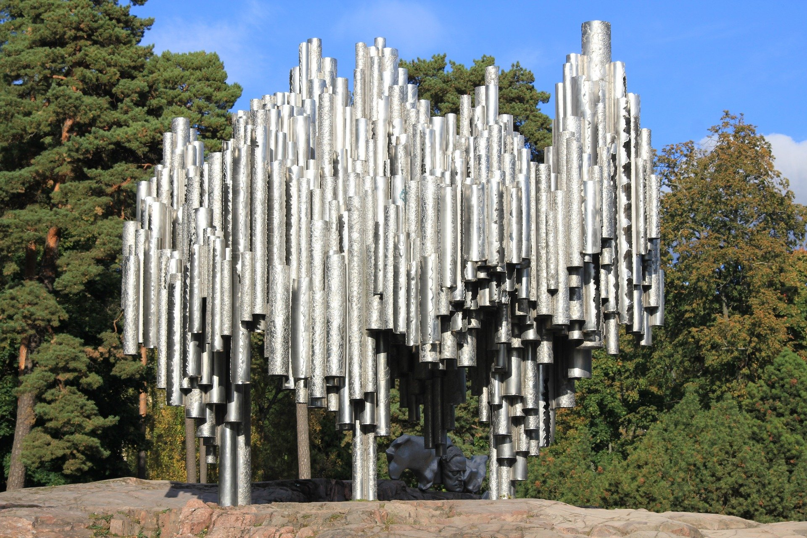
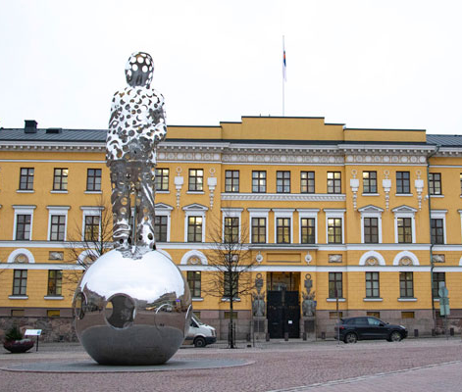
Det kollektiva minnet
Har ni några favoritmuseer?
Saknas något museum?
Finns det minnen gömda i gatunamn nära er?
Hur viktigt är det med minnesmärken av olika slag?
Finns det minnesmärken ni uppskattar särskilt?
Vilka av dagens människor, händelser etc. kommer att vara värda minnesmärken om 20 eller 100 år?

Slide 8
Vi ses om en vecka!
Till dess, för den som vill:
Annorlunda version av Bosse Österbergs ”Minne” https://www.youtube.com/watch?v=UUbjuUKcSWU
Rolig artikel om finlandssvenskars misstag när de har talat finska: https://svenska.yle.fi/artikel/2021/04/13/tack-for-fyllan-valkommen-ater-komiska-och-mindre-komiska-misstag
Bild: Pexels/Nathalie De Boever

